Slide 1

Test Driven Development
Jenkins

Slide 2
Serveur d'intégration
Microsoft TFS
Oracle Hudson
Jenkins .NET
Portage de Jenkins
Java
Branche d'hudson
http://mirrors.jenkins-ci.org/windows/latest
Fonctionne comme un service Windows
Programmé avec Apache Tomcat
Port 8080

Slide 3
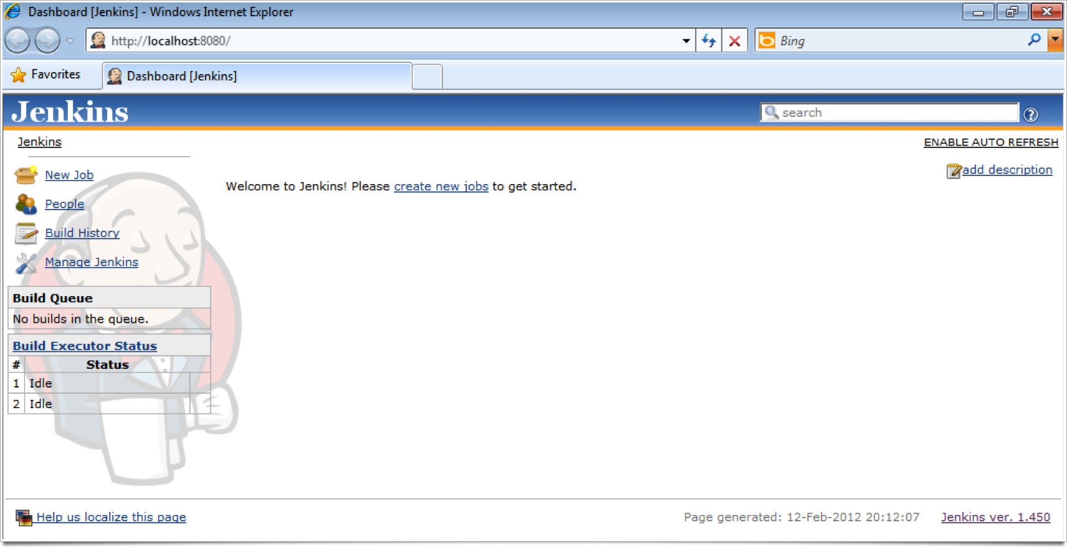
Jenkins

Slide 4
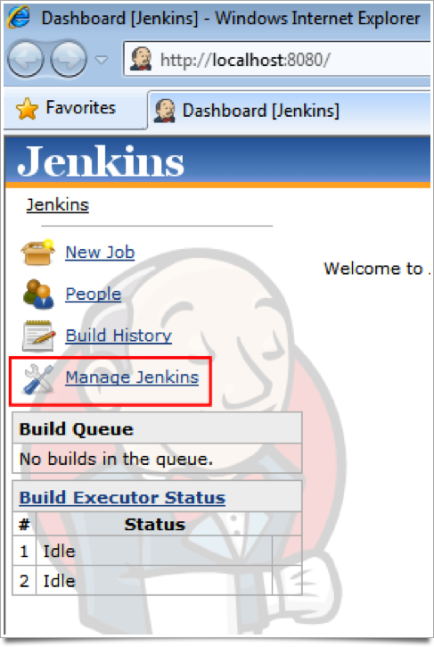
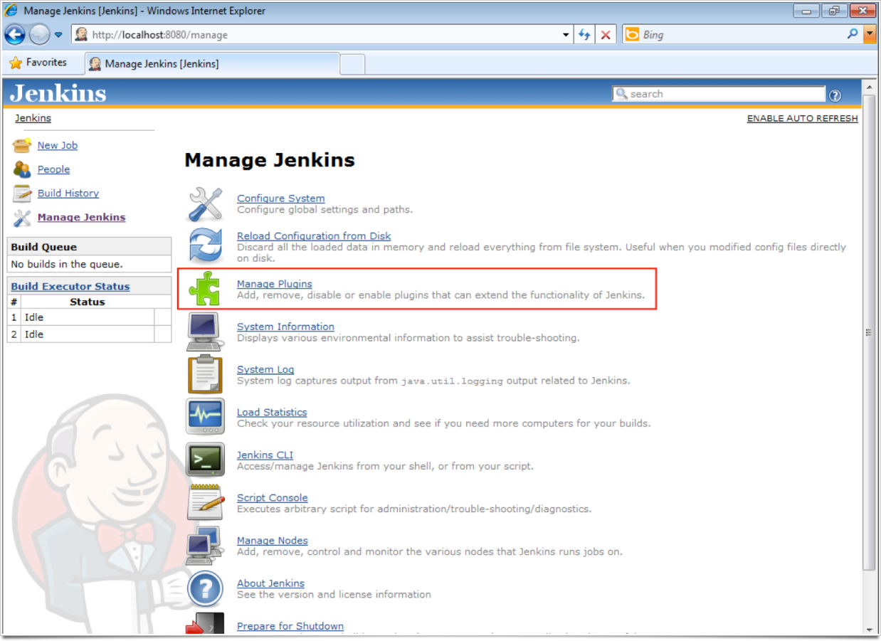
Plugins
MSBuild
Lien vers MSBuid (obligatoire)
MSTest
Ou NUnit (quasi obligatoire)
Team Foundation Server
Obligatoire si source dans TFS
Git, Svn disponibles
Copy project link
Pratique
Radiator View
Viewer de job
Active Directory
Très conseillé
PowerShell
Change Assembly Version

Slide 5
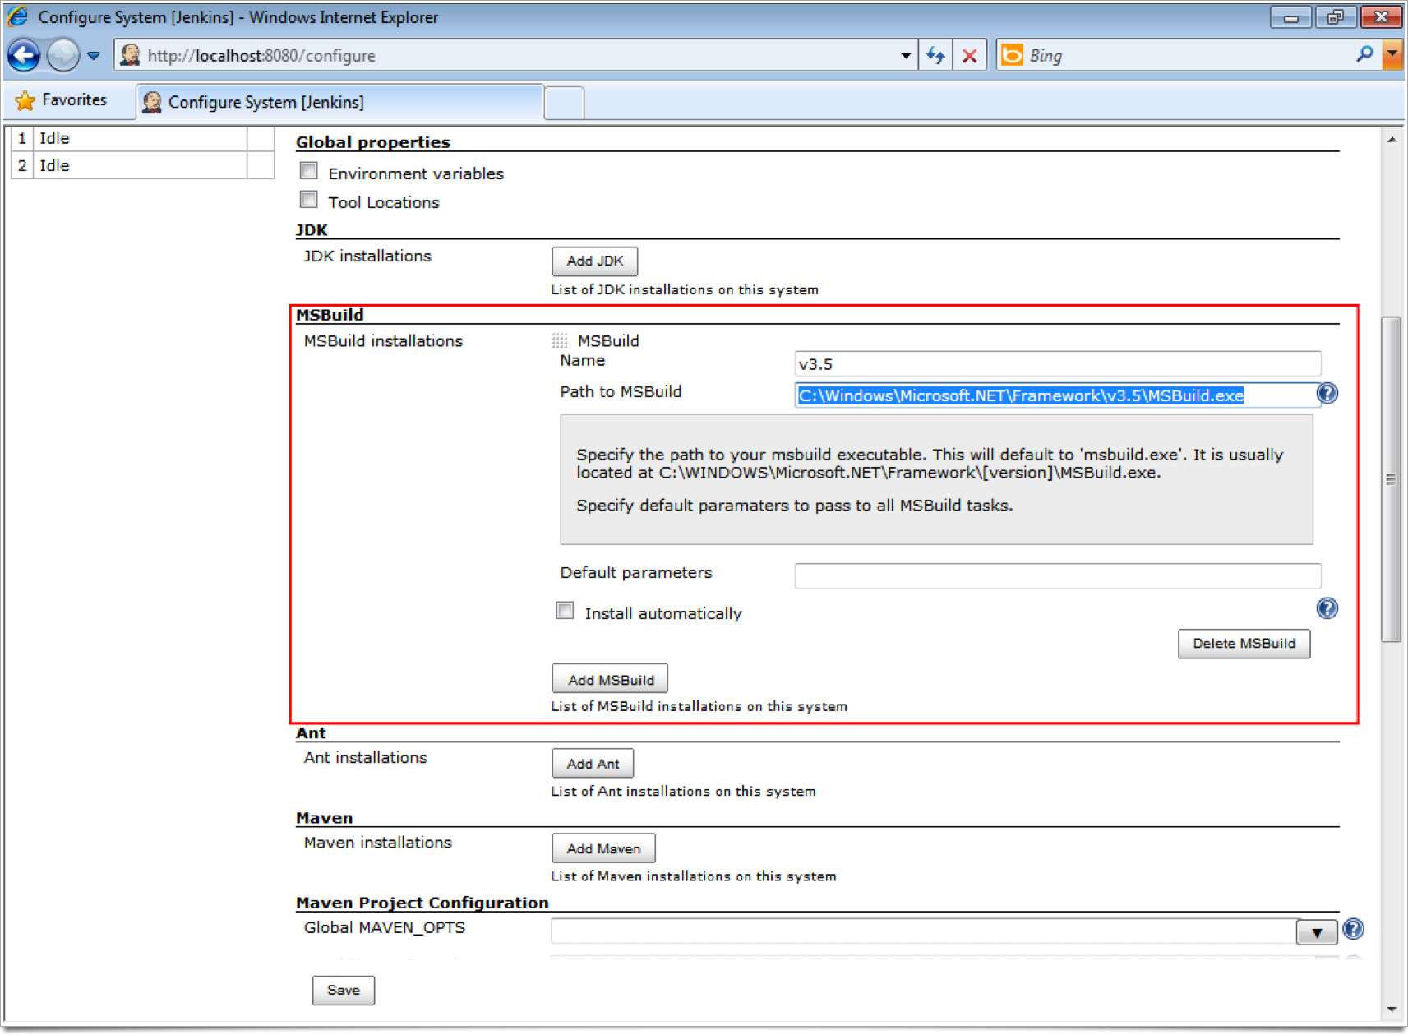
Configure System
Il faut configurer le chemin de MSBuild
Par exemple : C:\Windows\Microsoft.NET\Framework\v3.5\MSBuild.exe
Il faut configurer le chemin de MSTest

Slide 6
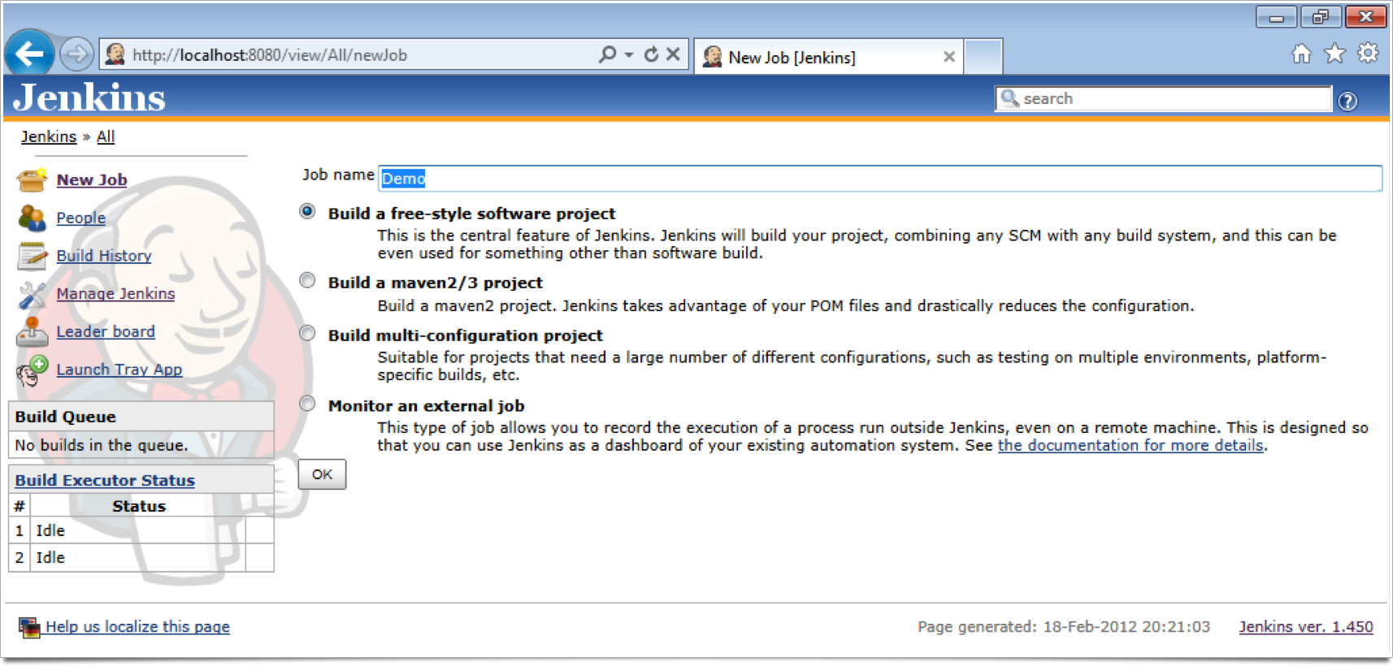
First Job

Slide 7
Source code management
Choisir SVN, Git, TFS, …
Le plugin doit être installé
SVN, Git nécessitent des crédentials
TFS nécessite AD

Slide 8
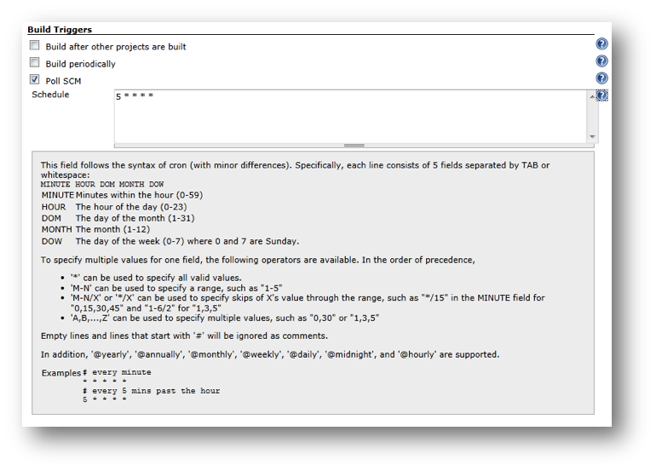
Build Triggers
Periodically
Nightly Build
Poll SCM
Continue
5 * * * *
Vérifie toute les 5 minutes

Slide 9
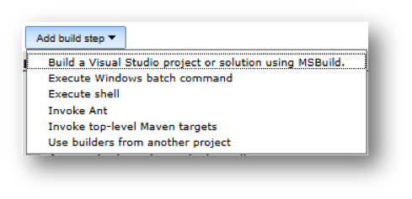
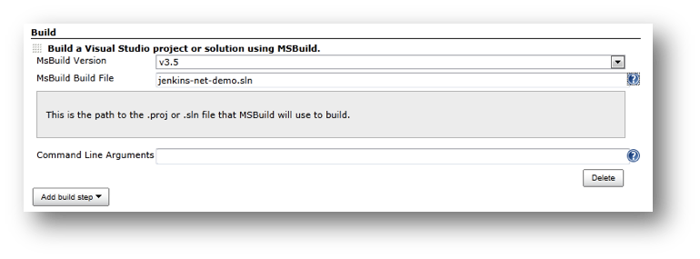
Build
Puis ajouter un Build
Il faut peut être compiler en mode Release ou Integration
Par exemple /p:Configuration=Release

Slide 10
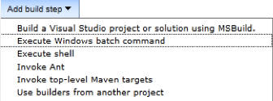
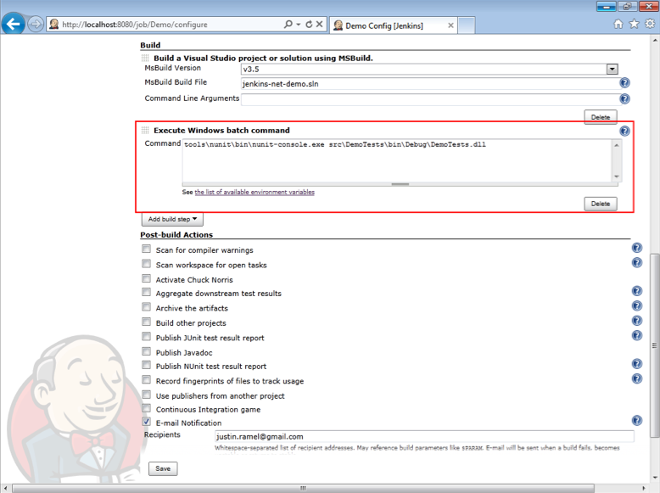
TDD
Appeler MSTest ou NUnit sur les tests d'intégration
Utiliser *.Release.Config ou *.Integration.Config

Slide 11
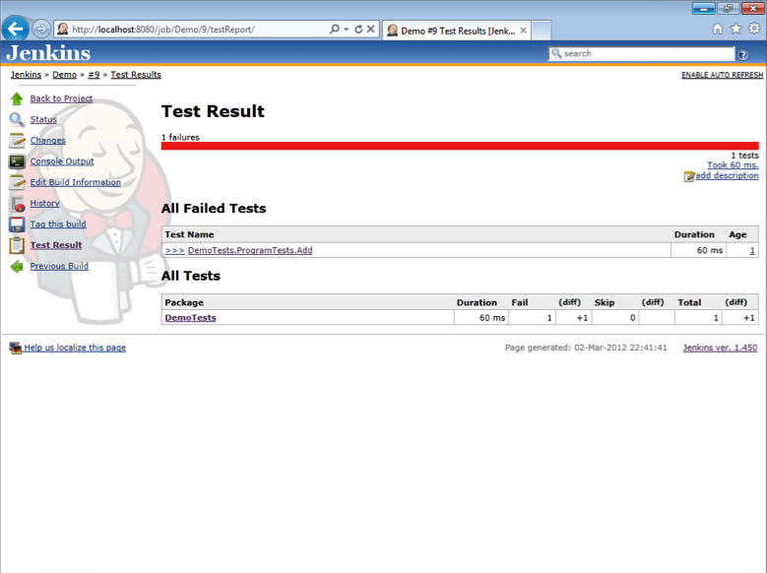
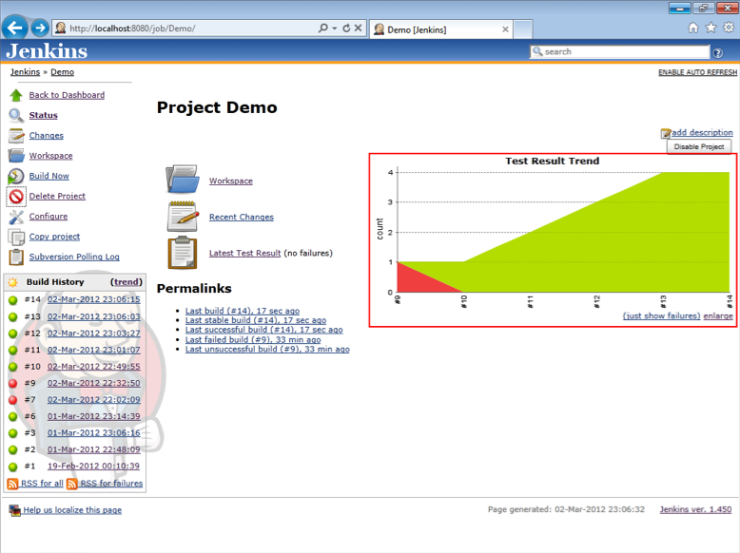
Test Result

Slide 12
Thanks Jenkins
http://justinramel.com/2012/09/17/jenkins-dot-net/

